Slide 1
MusikMosaik
Projektarbeit im Seminar Musikinformatik
28. Juni 2024
Wolfgang Frericks und Florian Abeln

Slide 2
Projektidee und Ziel
Die zentrale Idee besteht darin, ein Lied oder Musikstück in verschiedene Teile zu zerlegen und jedem Teil einen entsprechenden “Codeblock” zuzuordnen. Die Schülerinnen und Schüler müssen dann diese Blöcke in der richtigen Reihenfolge anordnen, um das vollständige Lied oder Musikstück zu rekonstruieren. Auf diese Weise lernen sie nicht nur die Struktur und Logik von Code, sondern auch die Komposition und Struktur von Musik.

Slide 3
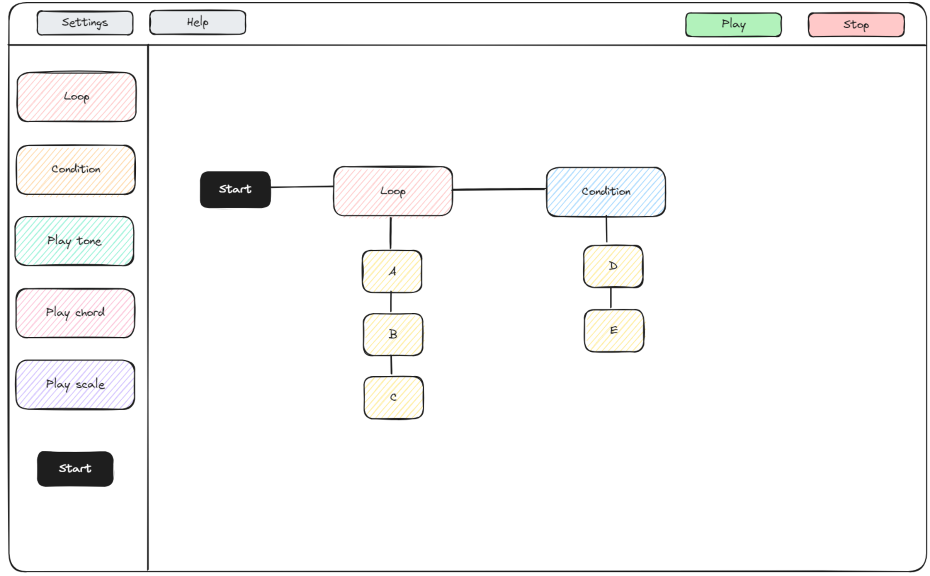
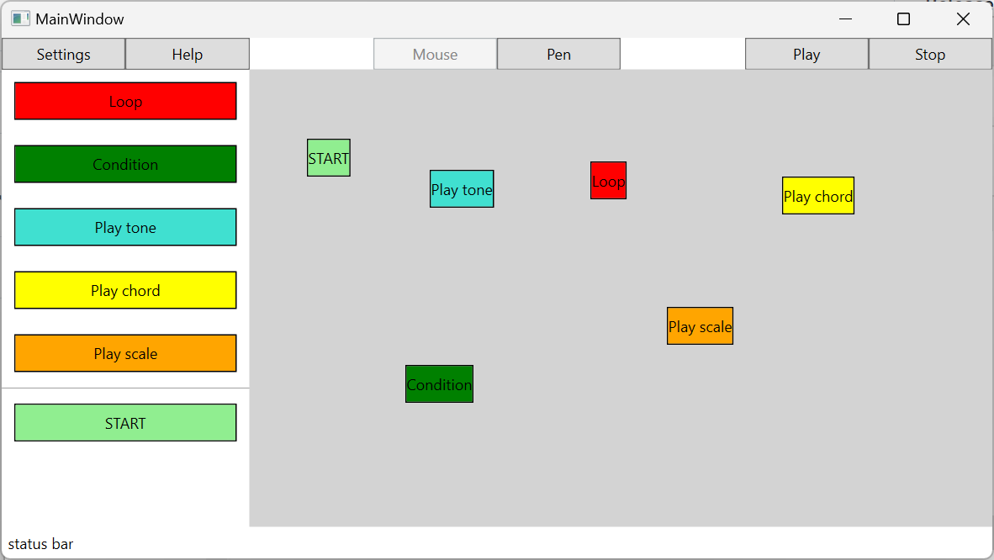
Entstehungsprozess

Slide 4
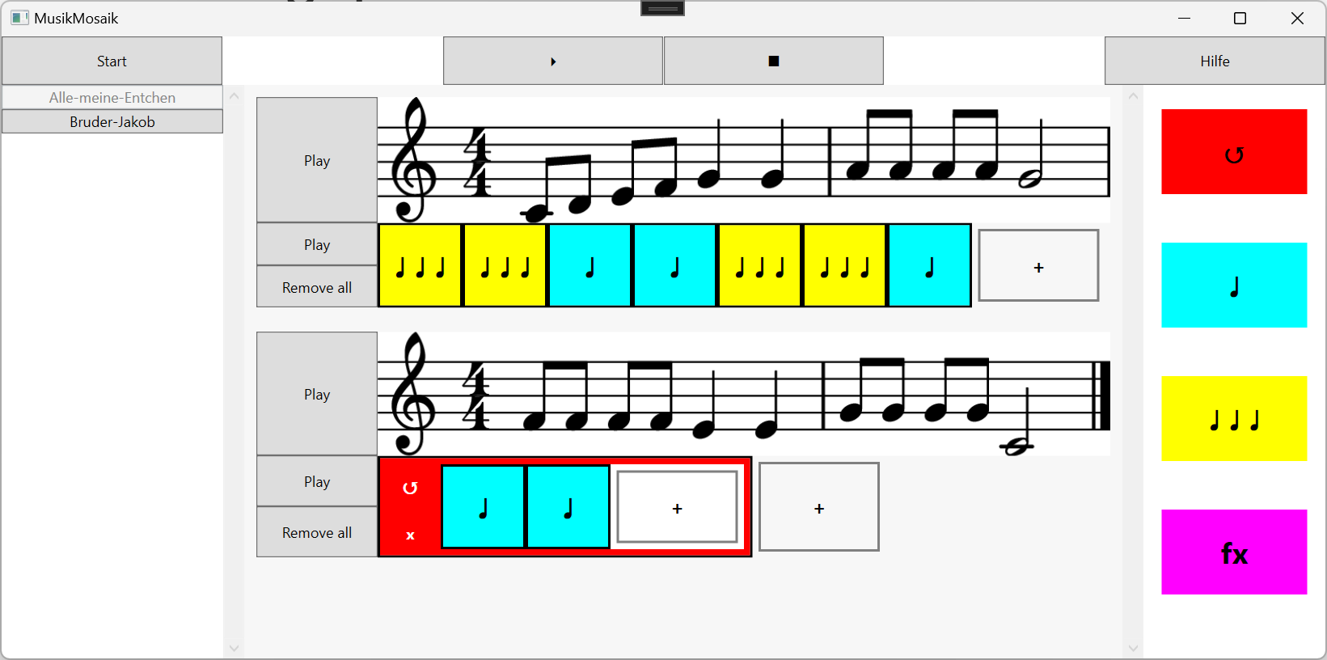
Entstehungsprozess (Stand heute)

Slide 5
Demo
Notes:
.NET WPF Desktop Anwendung in C#
Windows
Vorerfahrung
Dateiformat:
Idee: MusicXML aufspalten, Notenschrift als Bild
Umsetzung: Python-Skript, noch ohne GUI
Struktur: gesamte MIDI, für jeden Abschnitt MIDI & Bild
UI:
Drag & Drop
Ohne geschachtelte Schleifen
Speicherung in einer Datenstruktur, Liste
Compilierung zu MIDI, jedes Mal bei „Play“

Slide 6
Implementierung
Notes:
.NET WPF Desktop Anwendung in C#
Windows
Vorerfahrung
Dateiformat:
Idee: MusicXML aufspalten, Notenschrift als Bild
Umsetzung: Python-Skript, noch ohne GUI
Struktur: gesamte MIDI, für jeden Abschnitt MIDI & Bild
UI:
Drag & Drop
Ohne geschachtelte Schleifen
Speicherung in einer Datenstruktur, Liste
Compilierung zu MIDI, jedes Mal bei „Play“

Slide 8
Probleme & Schwierigkeiten
Arbeiten mit MIDI-Dateien (in .NET)
Aufspalten von MusicXML und Generierung von Notenschrift-Grafiken
Einarbeitung in neue Technologie
Gleichzeitiges Arbeiten am Projekt / derselben Datei
Überschätzung des Aufwandes
Ständiges Auftreten neuer Probleme
Falsche Implementierungsidee

Slide 9
Erweiterungen
GUI für mczip-Dateien
Design für GUI
„fx“-Block
Visuelles Feedback
Hilfe-Dialog
Implementierung eines Einstellung-Dialogs
Speichern des Projekts
Tempoänderung
Gamification
Fehlerkorrektur

